Slide 1
INCEPTION NET
Kelompok 4A:
Vincent Ie Putra - C14180020
Marcel Slamet - C14180033
Gerry Steven - C14180044

Slide 2
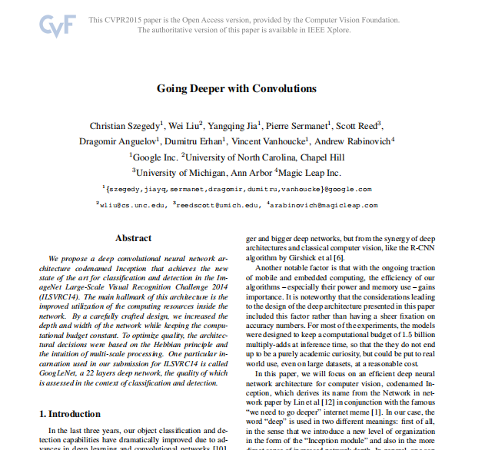
PAPER YANG DIGUNAKAN
Notes:
Tujuan : untuk propose sebuah deep convolutional neural network bernama Inception untuk mencapai state of the art dalam klasifikasi dan deteksi di sebuah lomba ILSVRC 2014

Slide 3
MOTIVATION
Peneliti ingin meningkatkan performa deep neural network dengan meningkatkan besarnya kedalaman dan lebarnya
Akan tetapi semakin besar ukurannya, membutuhkan parameter yang semakin banyak sehingga sulit menentukan filter yang cocok dipakai
Selain daripada itu, akan membutuhkan biaya komputasi yang besar untuk mengelolanya
Notes:
Memilih hyperparameter itu sulit karena kami tidak benar-benar tahu apa yang seharusnya menjadi ukuran filter yang harus sempurna untuk gambar masukan

Slide 4
Macam Versi Inception Net
Inception V1
Inception V2 dan V3
Inception V4 dan Inception-ResNet
Notes:
Inception V1 :
Karena banyaknya variasi informasi dari lokasi di dalam gambar, memilih ukuran kernel yang tepat untuk operasi convolution menjadi sulit. Kernel yang lebih besar lebih disukai untuk menyalurkan informasi secara global, sedangkan kernel yang lebih kecil lebih disukai untuk menyalurkan informasi secara lokal.
Jaringan yang sangat “deep” / mendalam (very deep learning) rentan terjadi overfitting, sehingga sulit untuk memperbarui gradien pada seluruh network.
Operasi convolution yang menumpuk dalam jumlah besar juga dapat menyebabkan waktu komputasi yang lama/ mahal

Slide 5
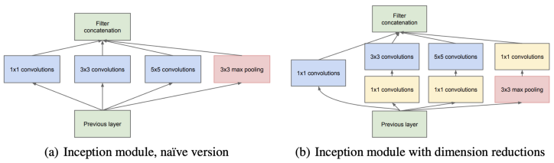
STRUKTUR INCEPTION V1
Notes:
Naive Version: konsep dasar dari InceptionNet yang dimana dari input layer sebelumnya akan dipecah ke beberapa conv layer. Tetapi metode naive ini dapat terbilang krg efisien karena masih memakan biaya komputasi yang cukup banyak sehingga ditambahkannya conv layer 1x1 bottleneck seperti pada gambar (b) dengan tujuan untuk mengurangi dimensi input sehingga biaya komputasi yang digunakan bisa lebih murah.

Slide 6
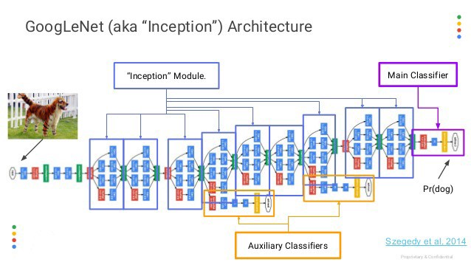
STRUKTUR INCEPTION
Notes:
Auxiliary Classifier digunakan untuk menghitung loss pada saat training. Weight yang digunakan untuk setiap auxilarry loss adalah 0.3

Slide 7
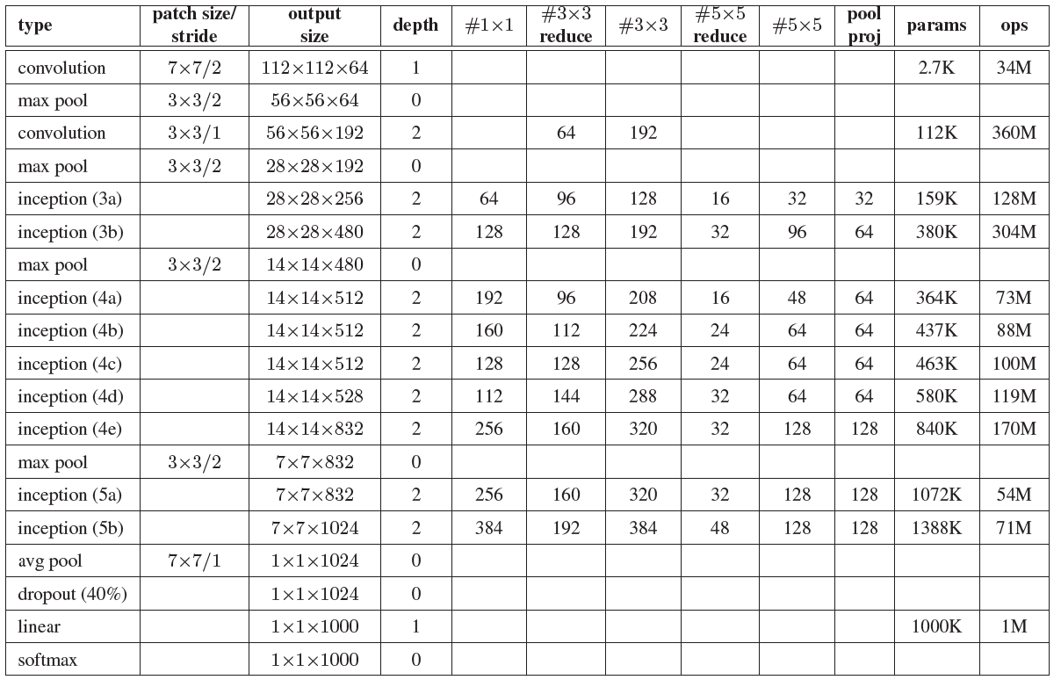
STRUKTUR INCEPTION V1
Notes:
Fungsi dari dropout adalah teknik untuk mencegah masalah overfitting [19]. Dropout ini direpresentasikan pada fully connected layer dengan cara kerja menonaktifkan beberapa neuron secara rendom yang tidak diperlukan
Linear bottleneck menghapus aktivasi ReLU di akhir proses inverted residual block. Sehingga informasi yang diberikan tidak ada yang hilang.
Softmax digunakan untuk menghitung loss pada saat training

Slide 8
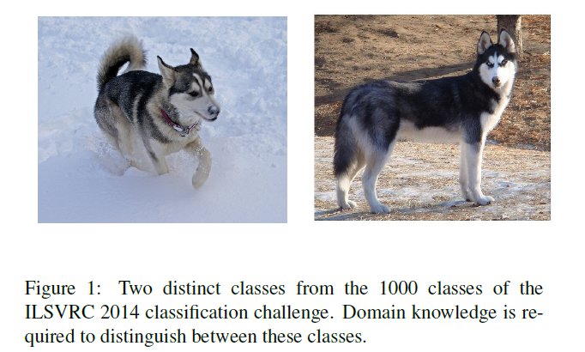
EVALUATION
ILSVRC 2014 Classification Challenge
Training Image: 1.2 M
Validation Image: 50,000
Testing Image: 100,000
Bertujuan menghasilkan bounding box dari suatu objek dari 200 kemungkinan class.
Notes:
ImageNet Large Scale Visual Recognition Challenge

Slide 9
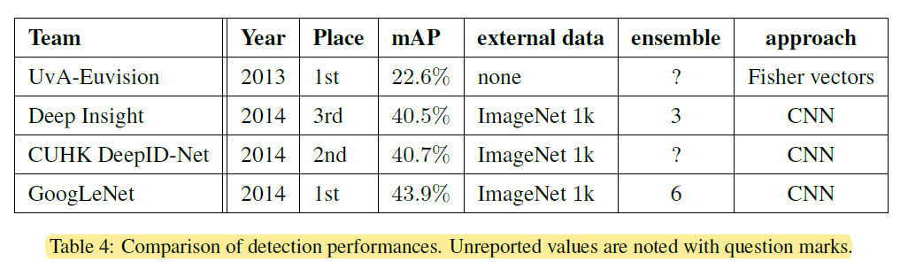
EVALUATION
Notes:
mean average precision (mAP)

Slide 10
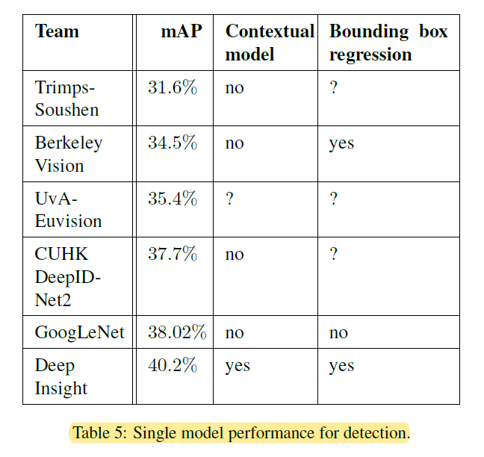
EVALUATION
Notes:
mean average precision (mAP)

Slide 11
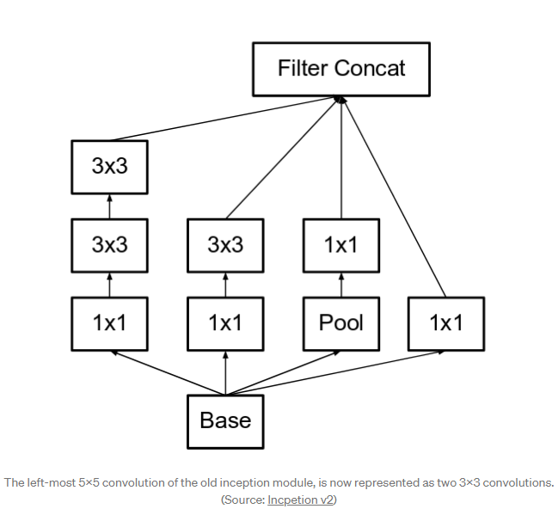
INCEPTION V2
Perbedaan dengan Inception-V1:
Mengubah Layer Convolutional 5x5 menjadi 2 Layer Convolutional 3x3

Slide 12
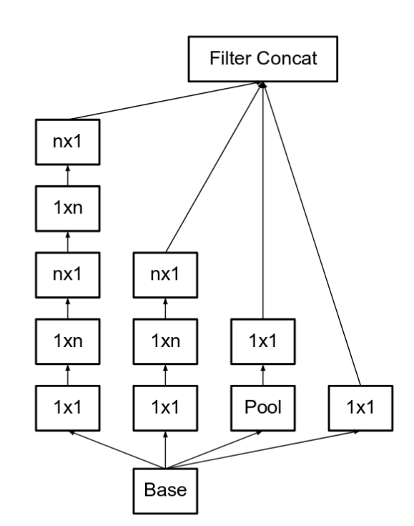
INCEPTION V2
Perbedaan dengan Inception-V1:
Mengubah layer convolutional nxn menjadi nx1 dan 1xn karena lebih murah biaya komputasi 33% daripada menggunakan layer 3x3

Slide 13
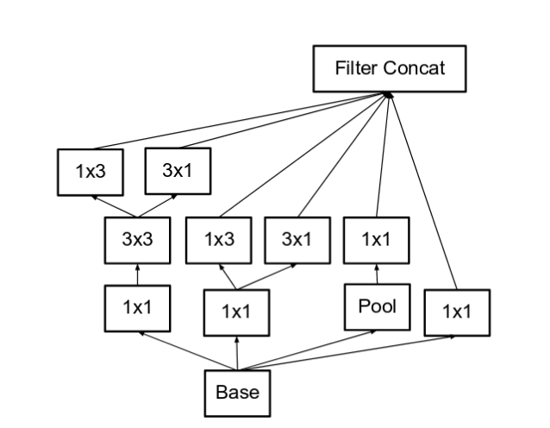
INCEPTION V2
Perbedaan dengan Inception-V1:
Meng Ekspansi layer filter untuk mengurangi bottleneck.
Dibuat melebar dengan tujuan agar tidak terjadi overfitting.

Slide 14
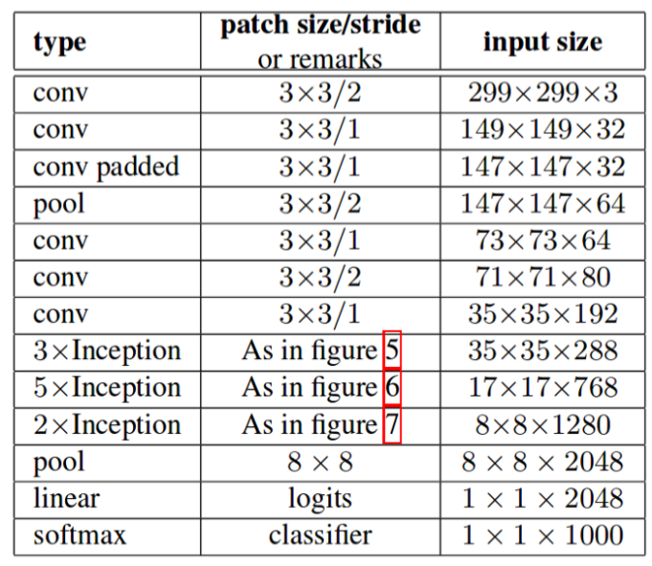
STRUKTUR INCEPTION-V2

Slide 15
INCEPTION V3
Perubahan yang dilakukan untuk meningkatkan Inception V2 tanpa mengubah Inception Module secara drastis
RMSProp Optimizer.
Factorized 7x7 convolutions.
BatchNorm pada Auxillary Classifiers.
Label Smoothing
Notes:
Optimizer
4. Komponen regularisasi yang ditambahkan dalam rumus loss untuk menghindari jaringan terlalu confident pada suatu class yang dapat membantu menghindari overfitting

Slide 16
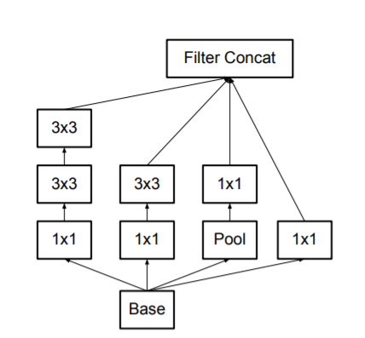
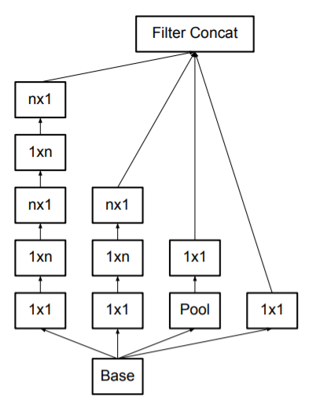
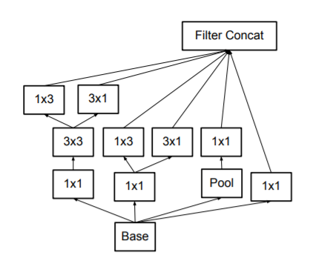
INCEPTION V3
Inception Block A
Inception Block B
Inception Block C
Notes:
Pool untuk Inception Block A adalah Max pool
Pool untuk Inception Block B adalah average pool, N=7
Pool untuk Inception Block C adalah Max pool

Slide 17
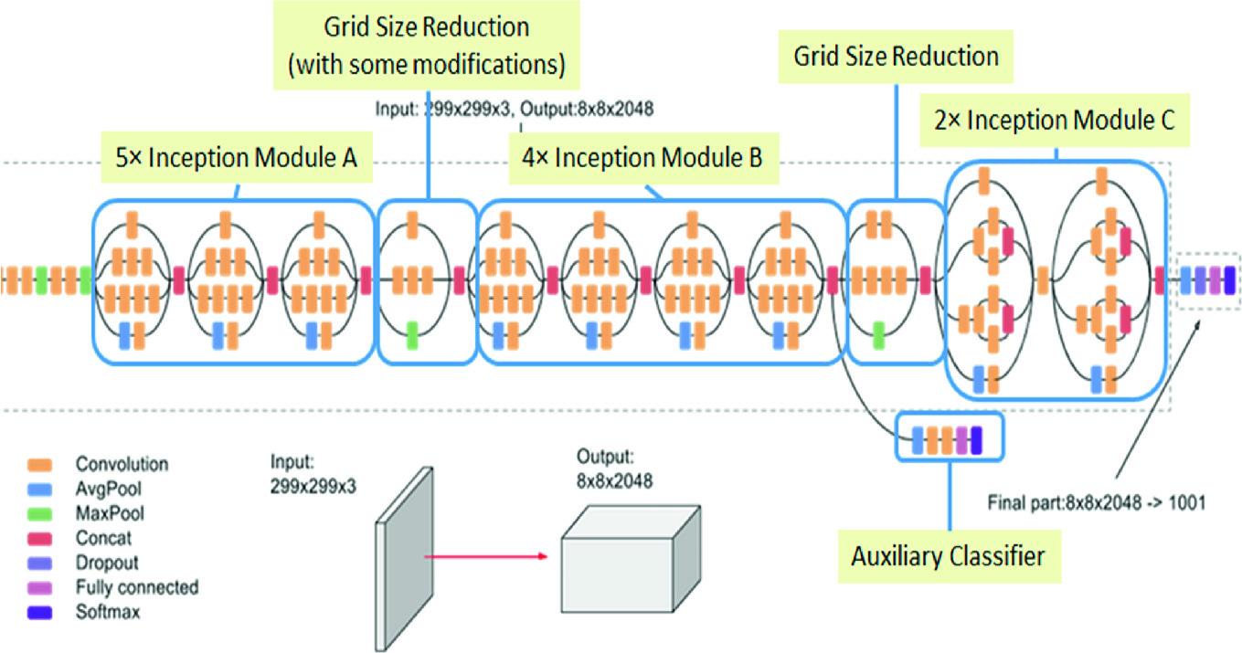
INCEPTION V3
Notes:
Ref:
https://www.youtube.com/watch?v=ekixid21Q5U&t=546s https://www.google.com/url?sa=i&url=https%3A%2F%2Flink.springer.com%2Fchapter%2F10.1007%2F978-981-15-6067-5_42&psig=AOvVaw0mO276euK26Kzd38sBmFWj&ust=1617439526163000&source=images&cd=vfe&ved=0CAIQjRxqFwoTCODQ3PSV3-8CFQAAAAAdAAAAABAD

Slide 18
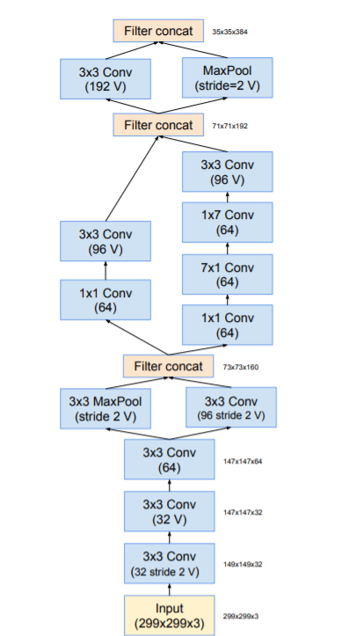
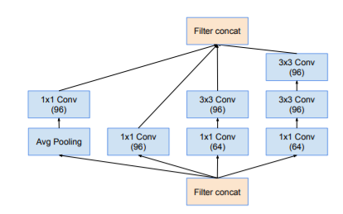
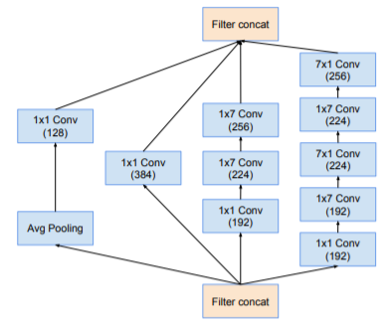
INCEPTION V4
Stem
Inception Block A
Inception Block B

Slide 19
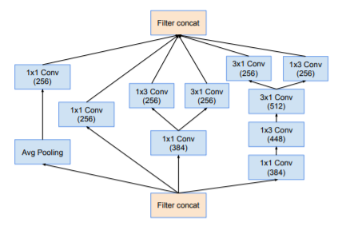
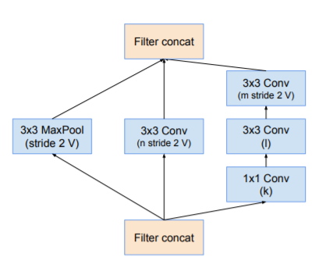
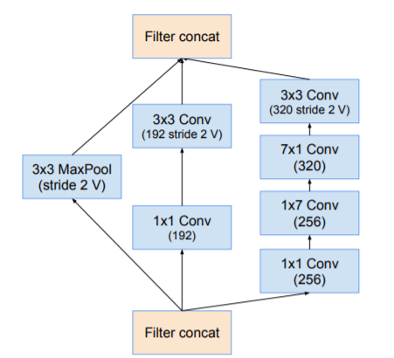
INCEPTION V4
Inception Block C
Reduction A
Reduction B

Slide 20
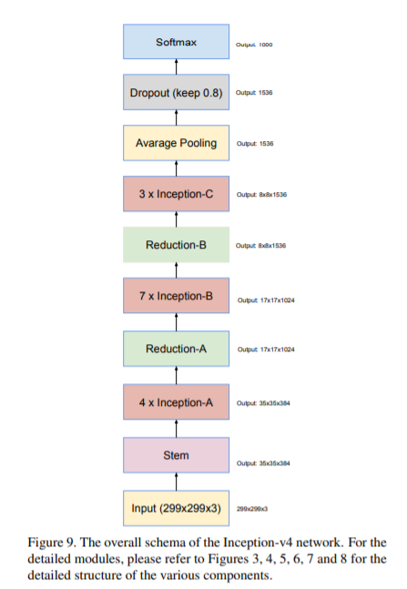
INCEPTION V4

Slide 21
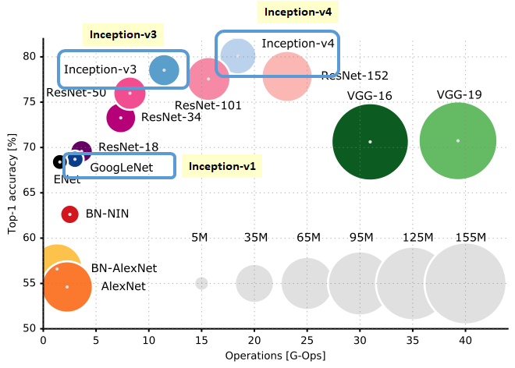
COMPARISON PERFORMANCE
Notes:
https://ichi.pro/id/review-inception-v4-evolved-from-googlenet-digabung-dengan-resnet-idea-image-classification-103956254365884

Slide 22
Reference
[1] https://ichi.pro/id/review-inception-v4-evolved-from-googlenet-digabung-dengan-resnet-idea-image-classification-103956254365884
[2] https://arxiv.org/pdf/1512.00567v3.pdf [3] https://arxiv.org/pdf/1602.07261.pdf

Slide 23
THANK
YOU
Please keep this slide for attribution

